Slide 1
وزارة التعليم العالي والبحث العلمي
جامعة البصرة
كلية الزراعة
قسم علوم الأغذية
مادة :- خبز ومعجنات النظري
م.د شيرين فاضل عباس تخصص كيمياء وتكنالوجيا حبوب
محاضرة تجلد الخبز Bread Staling

Slide 2
يعرف تجلد الخبز بأنه جملة التغيرات ذاتية تحدث خلال عمليات معقدة اثناء خزن الخبز، وتؤدي الى فقدان خواصه الحسية الجيدة، كما يعرف تجلد الخبيز تجارياً بأنه تجلد الخبز بانه جملة تغيرات ذاتية تحدث خلال عمليات معقدة اثناء تقبل المستهلك على المنتجات المخبوزة نتيجة تغيرات تحدث في اللب ما عدا تلك التي تنتج عن الاحياء المجهرية.

Slide 3
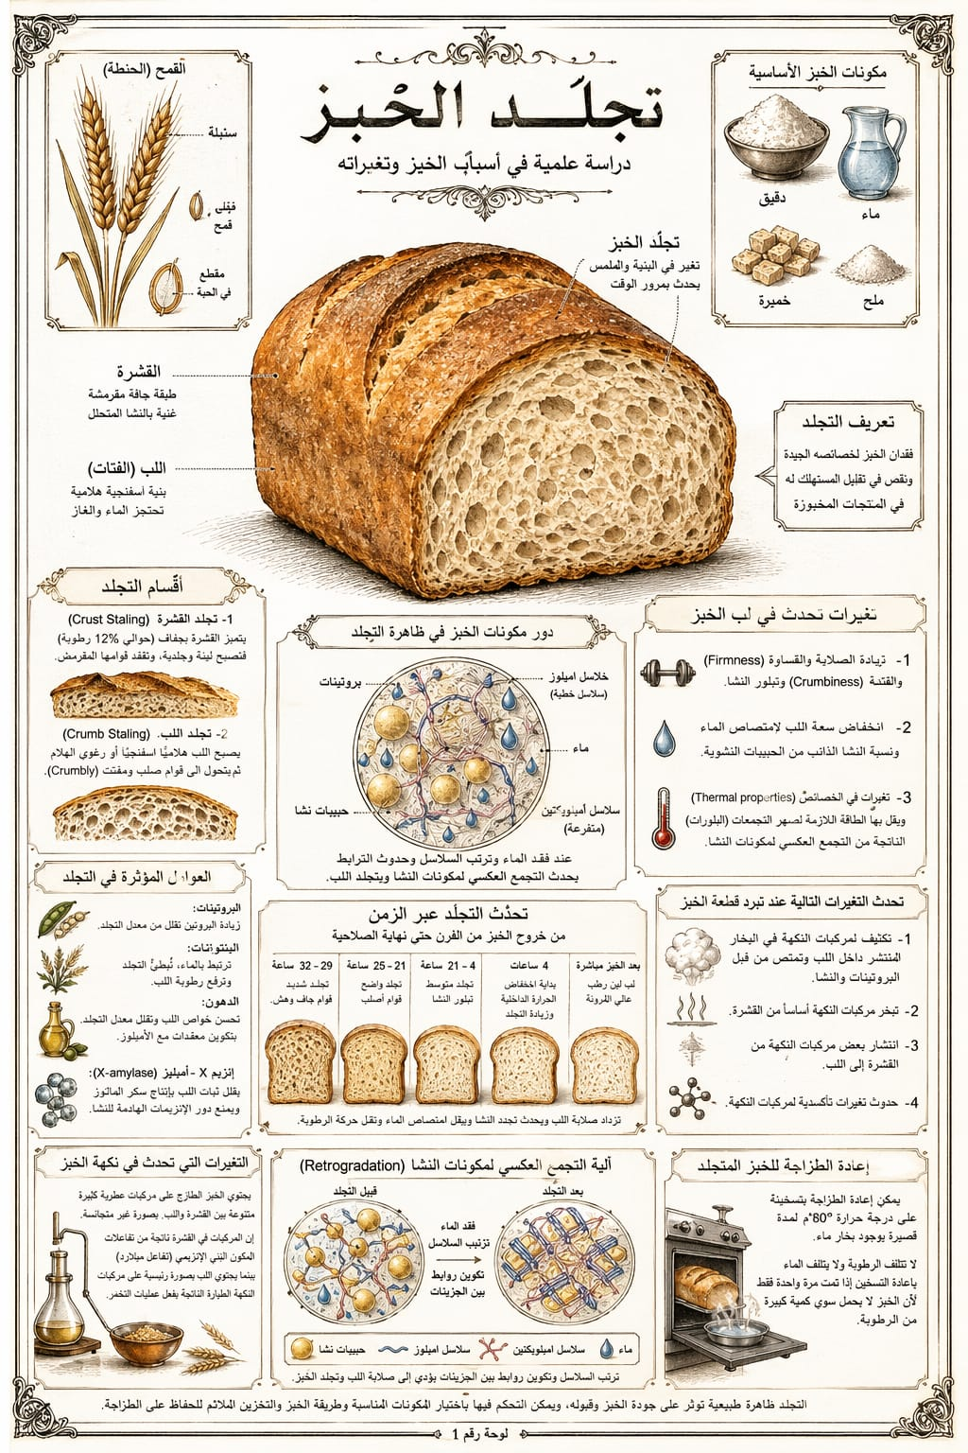

Slide 4
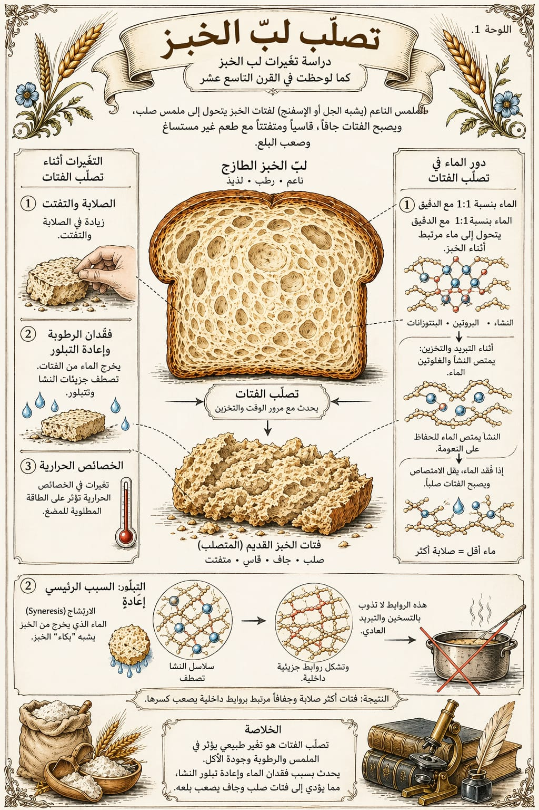

Slide 5
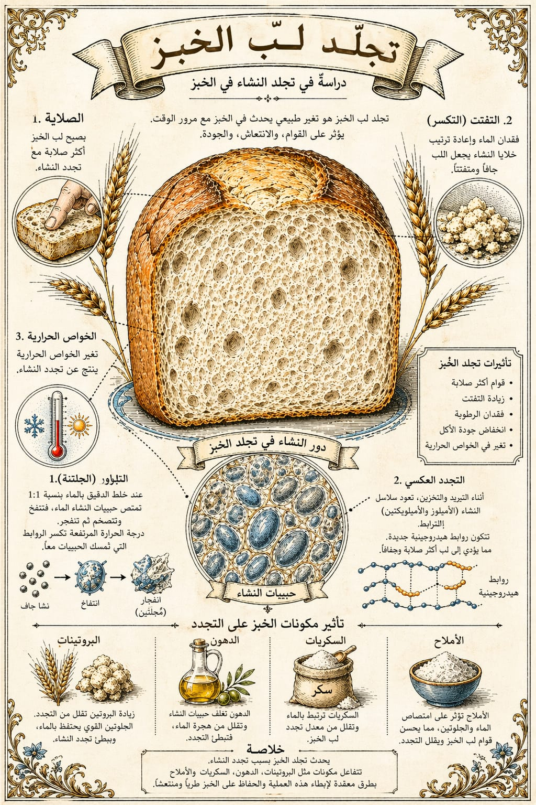

Slide 6
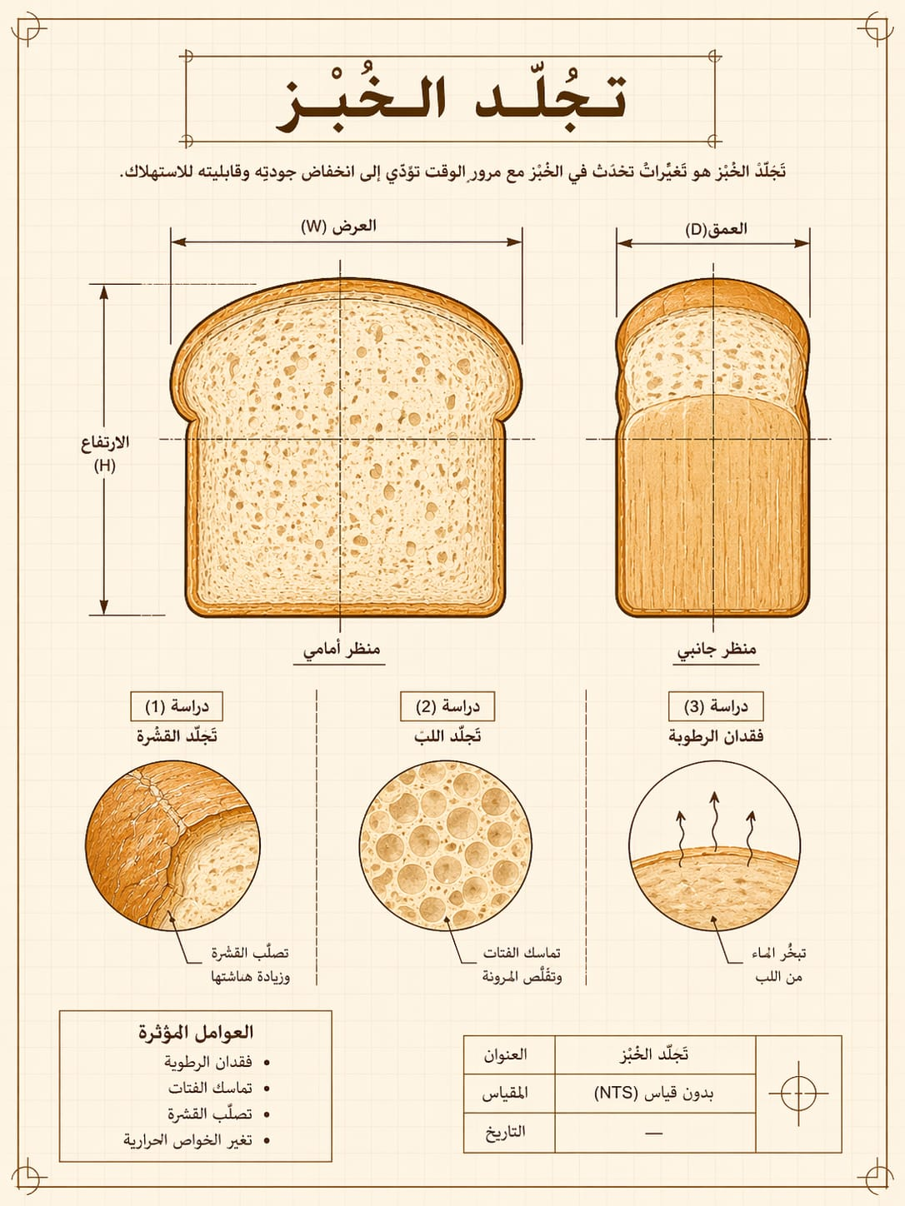

Slide 7
شكرا لحسن استماعكم

